Slide 2
С помощью инициативного бюджетирования: - решаются наиболее актуальные проблемы; - инициируется участие граждан в решении проблем местного значения через работу в проектных командах, голосование при определении приоритетов расходования бюджетных средств и т. д.

Slide 5
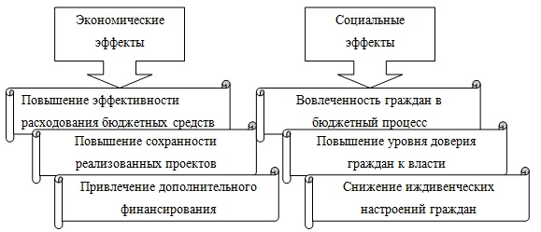
Эффекты от внедрения инициативного бюджетирования.

Slide 6
Экономические эффекты. - Приоритезация проблем. Выбор гражданами приоритетных проектов, решающих наиболее острые проблемы города, выбранные самими гражданами, как инструмент оптимизации бюджетных расходов; -Финансовый ресурс. Появляется дополнительный ресурс решения вопросов местного значения и альтернатива неработающему институту самообложения граждан; -Экономия бюджетных средств. Снижается стоимость объектов за счет участия граждан в подготовке проектной документации.

Slide 7
Управленческие и институционные эффекты. Бюджетная грамотность. Формирование знаний и навыков оперирования информаций о бюджете Сохранность и контроль. Эффективный оющественный контроль и бережная эксплуатация созданных объектов муниципальной и общественной инфраструктуры.

Slide 8
Социальные эффекты. Воспитание «ответственного гражданина» через поддержку местных гражданских инициатив. Главная цель механизма-изменение менталитета граждан. Вовлечение граждан и бизнеса в софинансирование и участие в реализации проектов. Внедрение демократических бюджетных процедур в сиситему муниципального управления как один из способов профилактики протестных настроений.

Slide 10
Источники финансирования проектов инициативного бюджетирования

Slide 11
Чем важен вклад населения? Вклад населения способствует: - Отбору населением наиболее приоритетной проблемы; - Более эффективному решению проблемы; - Повышению активности разливных групп населения;

Slide 12
Вы готовы к участию в проектах инициативного бюджетирования?

